Slide 1
Az állampolgári digitáliskompetencia fejlesztése
Sörény Edina, projekt szakmai vezeTő-helyettes

Slide 2
Digitális Iránytű 2030 2021. március 9-én
Az állampolgári digitáliskompetencia fejlesztése
„Az Európai Unió arra törekszik, hogy megteremtse polgárainak és vállalkozásainak az emberközpontú, fenntartható és virágzó digitális jövő alapjait.”
4 irányú fejlesztés:
Készségek
Biztonságos és fenntartható digitális infrastruktúrák
A vállalkozások digitális átalakulása
A közszolgáltatások digitalizálása
A digitális évtizedhez vezető út - bizottsági javaslat irányítási keret kialakítására.
Notes:
IKT-szakemberek -20 millió
Digitális alapkészségek a népesség legalább 80%-a
Összekapcsoltság - 5G mindenütt
Adatok – peremhálózat és felhő
Kvantumgyorsulású számítógép

Slide 3
A DigComp világa
Az állampolgári digitáliskompetencia fejlesztése
DigCompOrg - Intézmények
DigCompConsumers - Fogyasztók
DigComp2.1 - Állampolgárok
DigCompEdu - Oktatás
DigComp At Work - Munkavállalók
Notes:
European Skills Agenda 2020-25: 16-74 évesek esetében 2025-re 70% leagább alapvető komp.

Slide 4
A Kormány által kijelölt feladat
Az állampolgári digitáliskompetencia fejlesztése
1341/2019. (VI. 11.) Korm. határozat:
Cél: a digitális kompetenciák fejlesztése érdekében egy egységes digitális kompetencia keretrendszer létrehozása.
Ennek érdekében feladat: Digitális Kompetencia Keretrendszer azaz a DigKomp rendszer hosszú távú koncepciójának kidolgozása, benne s szervezeti, intézményi, finanszírozási modellel, továbbá a digitális kompetenciák értékelési és igazolási rendszer kialakításának vizsgálatával.
Forrás: GINOP 6.1.2 – „Digitális szakadék csökkentése” c. projekt

Slide 5
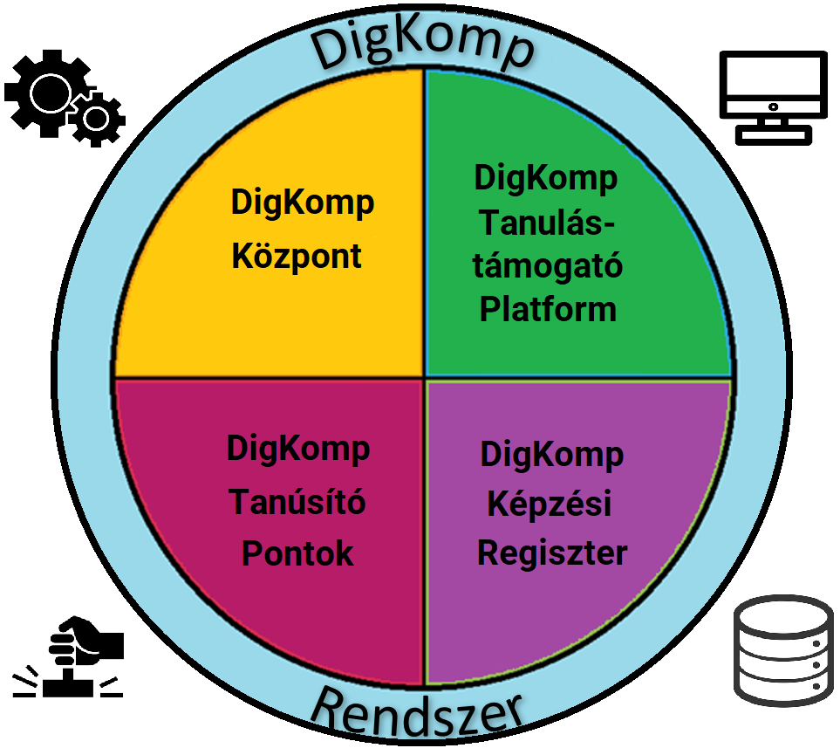
A DigKomp Rendszer céljai
Az állampolgári digitáliskompetencia fejlesztése
Hatékony és intézményesített eszközrendszer a digitáliskompetencia fejlesztésére.
Bárki számára ingyenesen hozzáférhető.
Élményszerű feladatokon keresztül fejleszt és értékel.
Tanúsítvány megszerzését teszi lehetővé.
A digitáliskompetencia hiányának gyors és hatékony azonosítása, a fejlesztésére irányuló képzések összegyűjtése és ajánlása.
Önálló, egyéni és csoportos tanulás támogatása.
Profil alapú tanúsítás – munkaerőpiaci tanúsítvány.

Slide 6
DigComp 2.1 és DigKomp Állampolgári Digitáliskompetencia-keret Adaptáció és Innováció
Az állampolgári digitáliskompetencia fejlesztése
További célok:
Kapcsolódás az Nemzeti Digitalizációs Stratégia célértékeihez.
DESI - digitális készségek (basic digital skills, internet használat, stb.) dimenziókban javulása - a DigKomp Rendszer kifejlesztésével és működtetésével.
Cél: a digitáliskompetencia tartalmának azonosítása és tanulási eredmények leírása.
A hazai állampolgári keret (DigKomp ÁDKK) döntő mértékben az uniós referencia, a DigComp 2.1 keret szerkezetét és szintezési alapelveit követi.
5 kompetenciaterület – 21 kompetenciaelem – 8 jártassági szint
A hazai fejlesztés hozzáadott elemei:
Törekvés az online szolgáltatásokkal kapcsolatos kompetenciaelemek megjelenítésére a gyakorlati példákon keresztül.
Hazai környezetben értelmezhető példák készítése: a privát élettérben és a munka világához kapcsolódóan. (Teljes példarendszer létrehozása: minimum 336 példa.)
Szintdefiníció készítése (168) - minden kompetenciaelemhez, minden jártassági szinten.
Profilban való gondolkodás - DigKomp Állampolgári Bázis és Állampolgári Plusz létrehozása.
Az ÁDKK módszertani előkép az ágazati, szakmai keretekhez.

Slide 7
A DigKomp Állampolgári Digitáliskompetencia-keret felépítése
Az állampolgári digitáliskompetencia fejlesztése
1- 8 jártassági szint
Az egyszerű feladatoktól,
a rendkívül összetett,
sok tényező által befolyásolt problémák önálló megoldásáig,
az új ötletek és folyamatok ajánlásáig.

Slide 8
Kompetenciaelemek (21)
Az állampolgári digitáliskompetencia fejlesztése
1.1. Adatok, információk és digitális tartalmak böngészése, keresése és szűrése
1.2. Adatok, információk és digitális tartalmak kiértékelése
1.3. Adatok, információk és digitális tartalmak kezelése
2.1. Digitális technológiával támogatott interakció
2.2. Digitális technológiával támogatott megosztás
2.3. Digitális eszközökkel támogatott társadalmi jelenlét és szerepvállalás
2.4. Digitális eszközökkel támogatott együttműködés
2.5. Netikett
2.6. A digitális személyazonosság kezelése
3.1. Tartalom fejlesztése
3.2. Digitális tartalmak integrálása és átalakítása
3.3. Szerzői jogok és licencek
3.4. Programozás /algoritmikus gondolkodás/
4.1. Az eszközök védelme
4.2. A személyes adatok és a magánszféra védelme
4.3. Az egészség és a jóllét védelme
4.4. A környezet védelme
5.1. Technikai problémák megoldása
5.2. Igények és technológiai válaszok megfogalmazása
5.3. A digitális technológia kreatív alkalmazása
5.4. A digitáliskompetencia-hiány azonosítása

Slide 9
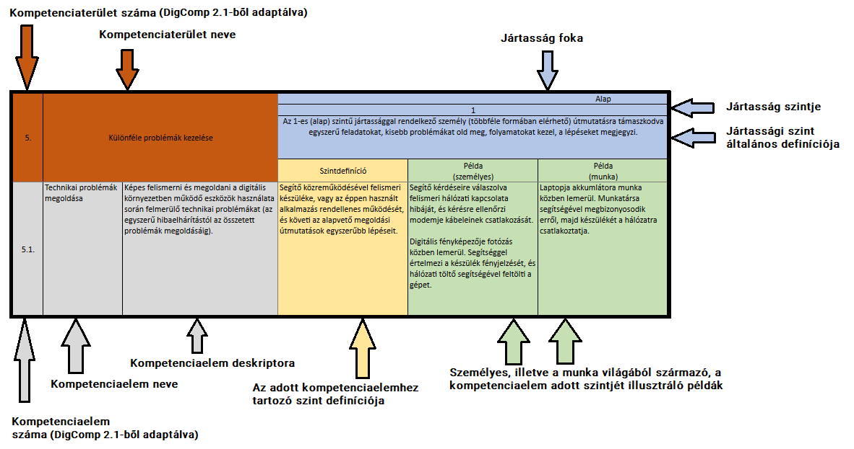
DigKomp Állampolgári Digitáliskompetencia-keret felépítése
Az állampolgári digitáliskompetencia fejlesztése

Slide 10
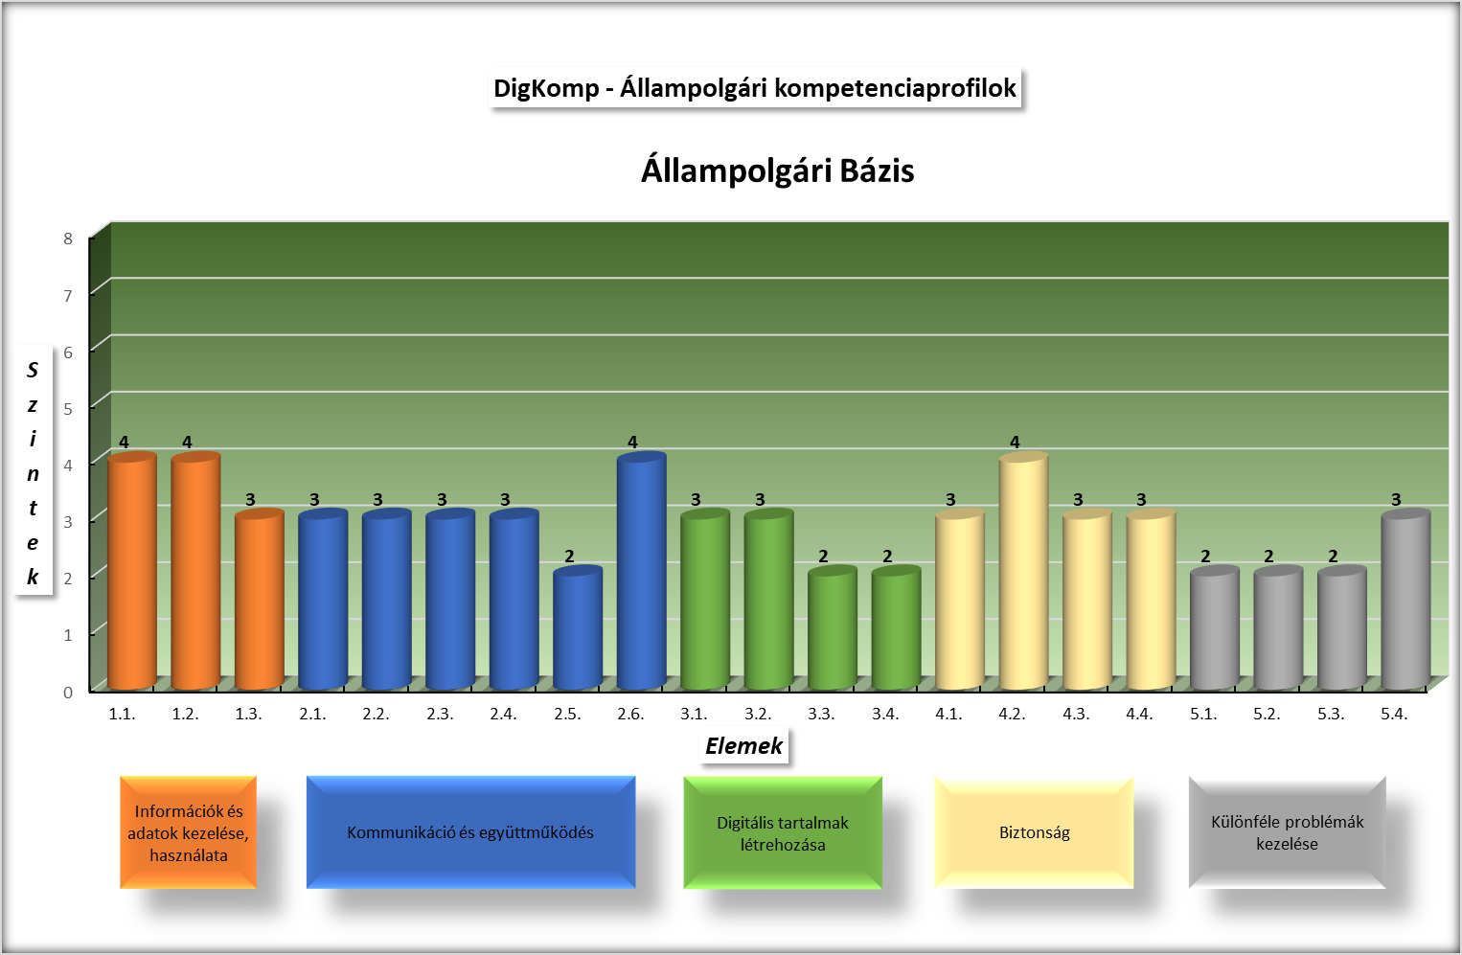
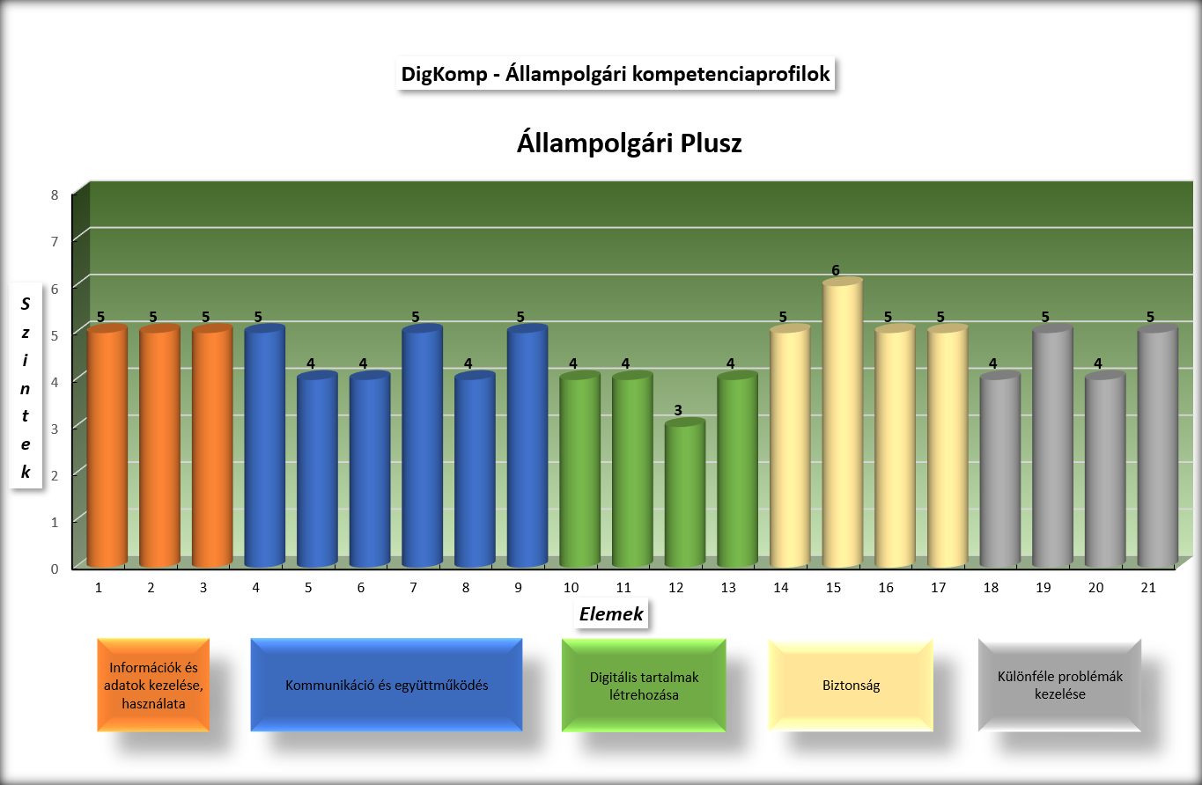
DigKomp Állampolgári profilok - tervezet
Az állampolgári digitáliskompetencia fejlesztése
Állampolgári Bázis
Állampolgári Plusz

Slide 11
Köszönöm a figyelmet!
Elérhetőség: soreny.edina@djnkft.hu

